Slide 1
PHÂN TÍCH THIẾT KẾ-HỆ THỐNG THÔNG TIN
Đề tài nhóm 01: Hệ thống quản lý xe và bán vé xe online
Thành viên thực hiện:
Nguyễn Lê Phong
Phạm Văn Cảnh
Ngô Hồng Thái
Mai Cao Trí
Vương Thanh Tùng
Trần Ngọc Cường
Notes:
-Nói lời chào

Slide 2
Các bước thực hiện đồ án
Vấn đề đặt ra
Những yêu cầu về phần mềm
Kế hoạch hoành thành dự án (grant)
Mô hình hóa yêu cầu (use case, acitivity diagram)
Mô hình khái niệm (domain model)
Biểu đồ trình tự (sequence diagram)
Biểu đồ lớp (class diagram)
Thiết kế database
Thiết kế giao diện
Triển khai
Notes:
Giới thiệu sơ về đồ án

Slide 3
Vấn đề đặt ra
Hiện trạng ngày nay
Mục đích đồ án:
Nhằm khắc phục những mặt hạn chế của nó.Nhằm nâng cao khả năng tiếp cận công nghệ thông tin cho người dùng,giúp cho các hoạt động mua bán vé xe một cách thuận tiện nhất có thể.
Phạm vi thực hiện:
Trên tuyến đường xe Hoàng Long
Notes:
1.Hiện trạng
Kinh tế xã hội ngày càng phát triển, nên nhu cầu đi thăm quan, thăm viếng người nhà ở xa tăng. Trên thực tế nhu cầu đi lại của người dân tăng đột biến. Và với cách mua và bán vé xe truyền thống đã không đáp ứng được nhu cầu bức xúc đó. Thường diễn ra cảnh chen lấn xô đẩy để mua vé
2.Phạm vi
Hệ thống còn phục vụ cho tổ chức,cho nhà đầu tư, nhà quản lý lớn về các đối tượng xe khách,xe thuê mướn, bán vé xe thu lợi nhuận,…

Slide 4
Các công nghệ sử dụng
Chức năng của hệ thống
Chức năng chính (các chức năng quản lý cho nhân viên,chức năng phục vụ cho khách hàng).
Phi chức năng (Phục vụ nhiều khách hàng truy cập vào cùng lúc,tối ưu tốc độ truy cập)
Notes:
-Các công nghệ sử dụng:hệ quản trị CSDL-SQLServer,html5,javascript,jquery,bootstrap,css3,angularjs
-Các chức năng quản lý như : Quản lý xe,hãng xe,vé,đặt vé,tài xế,lịch chạy,tuyến xe,tài khoản,phương thức thanh toán,phân quyền
-Các chức năng cho khách hàng như : Xem giá vé,chọn tuyến đường đặt vé,đặt vé trước,kiểm tra lại vé,...
Phi chức năng:
-Hệ thống có thể phục vụ tốt, có khả năng hoạt động tốt 24/24 giờ và 7 ngày trên tuần.
-Chức năng tìm kiếm thông minh: tìm theo điểm đi – điểm đến, theo lịch trình, ngày chạy...
-Chức năng đặt vé, sửa, hủy vé, thanh toán trực tiếp phải bảo mật.

Slide 5
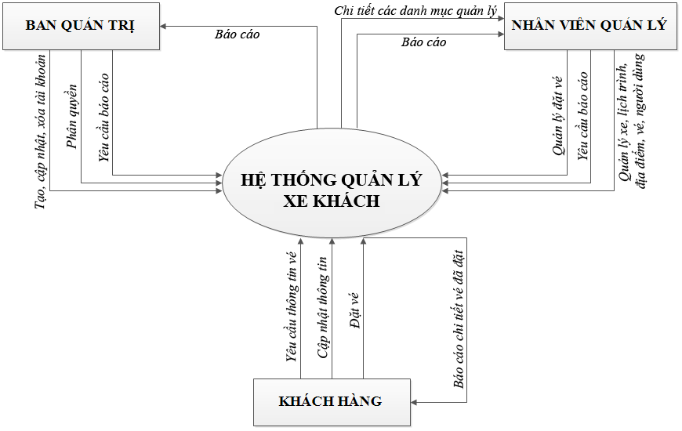
Notes:
Nhìn sơ đồ,nói sơ về sơ đồ diễn giải cho các bạn hiểu cách thức làm việc của hệ thống
-Dựa vào sơ đồ này có thể thấy được ai là người sử dụng: khách hàng,nhân viên,admin
Khách hàng:Người đặt vé online qua trang web của hệ thống .
Nhân viên:Người nhận thông tin, hướng dẫn khách hàng đặt vé, quản lý tài khoản khách hàng,quản lý hoạt động xe thông qua hệ thống, lập báo cáo.
Nhà quản lý:Quản lý doanh thu, các đại lý, nhân viên nhà xe, các loại xe, hãng xe,bảo trì hệ thống bán vé.

Slide 6
Những yêu cầu phần mềm
Yêu cầu ở mức hệ thống
Khả năng đáp ứng
An ninh,an toàn dữ liệu
Khả năng phát triển
Yêu cầu ở mức ứng dụng
Nội dung thông tin
Thiết kế xây dựng websites
Yếu cầu chất lượng
Notes:
1.
Khả năng đáp ứng: Đáp ứng số lượng người sử dụng và truy nhập rất lớn trong cùng một thời điểm.
Ví dụ: vào dịp lễ tết,lễ hội thì sẽ có rất nhiều khách hàng có nhu cầu đặt vé nên cần phải đáp ứng được.
An ninh, an toàn hệ thống ứng dụng và dữ liệu: Bảo đảm an ninh đổi với sự truy cập, khai thác hệ thống dữ liệu, phân thành các mức độ khác nhau và mức độ đảm bảo an toàn đối với các truy cập từ ngoài vào, từ trong ra.
Ví dụ: Nếu không bảo mật tốt ta sẽ bị các đối thủ khác hacker vào hệ thống đánh cắp thông tin khách hàng hoặc chỉnh sửa thông tin vé của khách hàng chẳng hạng ➔ sẽ gây mật uy tín với khách hàng ➔ dẫn đến mất khách hàng ➔ mất doanh thu ➔ phá sản
Khả năng phát triển của Website: có thể phát triển thêm các nội dung và phạm vi sử dụng trong tương lai.
Ví dụ: về tường lai sẽ có thêm nhiều xe đăng ký vào hệ thống,thì ta chỉ việc thao tác với hệ thống,không phải thay đổi code dưới hệ thống nữa,…
2.a
Nội dung sinh động và nhanh chóng, phản ánh đầy đủ các thông tin về đơn vị xe, thông tin giá vé bằng cả 2 ngôn ngữ: Anh và Việt.
Đáp ứng được nhu cầu của các cá nhân và doanh nghiệp có nhu cầu di chuyển đặc biệt trong các dịp lễ, các ngày nghỉ, ngày cuối tuần.
➔Tóm lại là Nội dung cần phải rõ ràng,cô động đủ thông tin cho người dùng
2.B
Đảm bảo tính động về thông tin: Website phải được thiết kế động, theo đó toàn bộ các đối tượng thông tin được hiển thị trên Website sẽ được lưu trừ và quản lý trong một cơ sở dữ liệu. Người sử dụng bĩnh thường có thể dễ dàng thay đổi, bổ sung thông tin trên Website mà không cần đến sự trợ giúp của chuyên gia kỹ thuật.
Hệ thống trực quan, dễ sử dụng.
3.
-Tính đúng đắn: Các chức năng phải hoạt động đúng theo yêu cầu.
Ví dụ: chức năng thêm vé thì vé phải thêm vào database và thông báo cho người dùng các message phù hợp
-Tính khoa học: Cách xây dựng, tổ chức các chức năng phải khoa học. Xây dựng CSDL hợp lý, khoa học nhằm nâng cao tốc độ truy CSDL, giảm tài nguyên lưu trữ dữ liệu.
-Tính tin cậy: Hệ thống phải bảo đảm tính an toàn đối với người sử dụng, nhất là trong việc thanh toán, đặt, hủy vé và sửa đổi thông tin đặt vé.
-Tính thích nghi: Hệ thống có thể chạy tốt trong nhiều hệ điều hành khách nhau như window XP, Vista, Windows7, 8,MacOS.

Slide 7
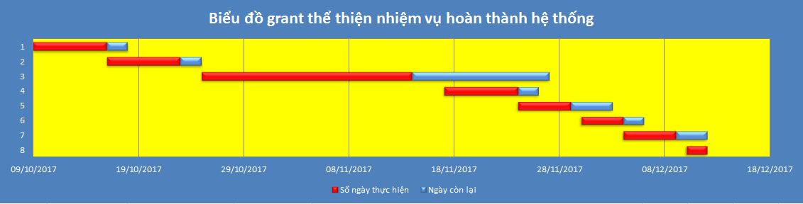
Kế hoạch hoàn thành dự án
Nhiệm vụ | Ngày bắt đầu | Số ngày thực hiện | Ngày còn lại | Mô tả
1 | 09/10/2017 | 7 | 2 | Vấn đề đặt ra
2 | 16/10/2017 | 7 | 2 | Các yêu cầu về hệ thống
3 | 25/10/2017 | 20 | 13 | Mô hình hóa yêu cầu (use case,activity diagram,sequence diagram)
4 | 17/11/2017 | 7 | 2 | Class diagram
5 | 24/11/2017 | 5 | 4 | Database design
6 | 30/11/2017 | 4 | 2 | User interface
7 | 04/12/2017 | 5 | 3 | Deployment diagrams
8 | 10/12/2017 | 2 | 0 | Build system
Notes:
Kế hoạch hoàn thành dự án này là trong 2 tháng với sự hợp tác của 7 thành viên ưu tú.
Mỗi một nhiệm vụ cần giải quyết thì nhóm đặt ra mục tiêu rõ ràng và luôn luôn hoàn thành trước thời hạng nên đã hoàn thành project khá sớm

Slide 8
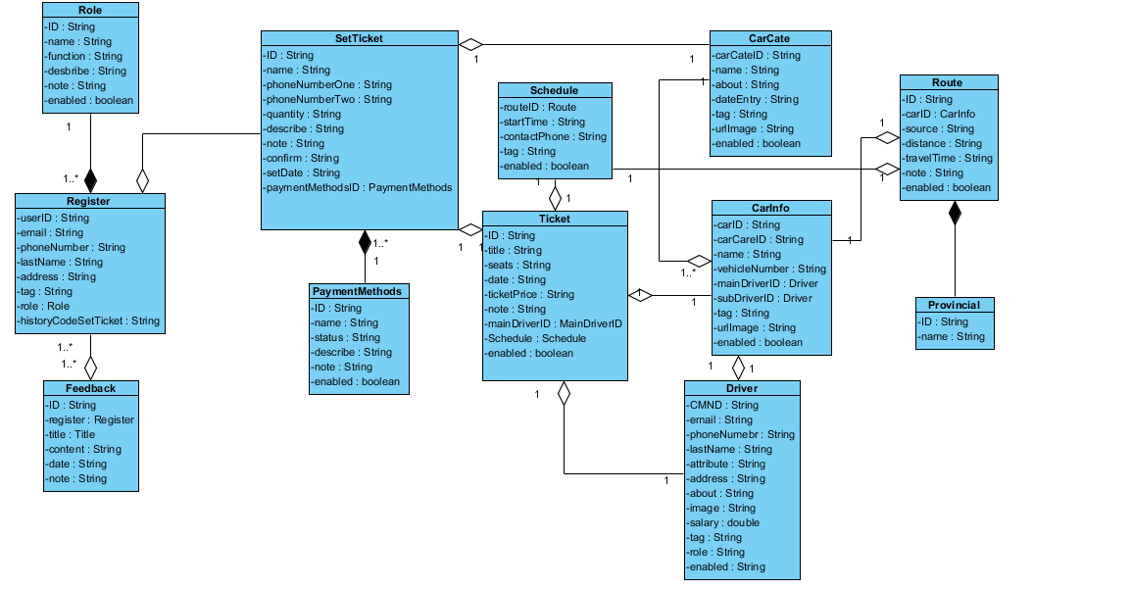
Mô hình khái niệm
Notes:
Sau khi hoàn thành các bước phân tích yêu cầu của hệ thống thì nhóm tiếp tục thiết kế mô hình khái niệm.

Slide 9
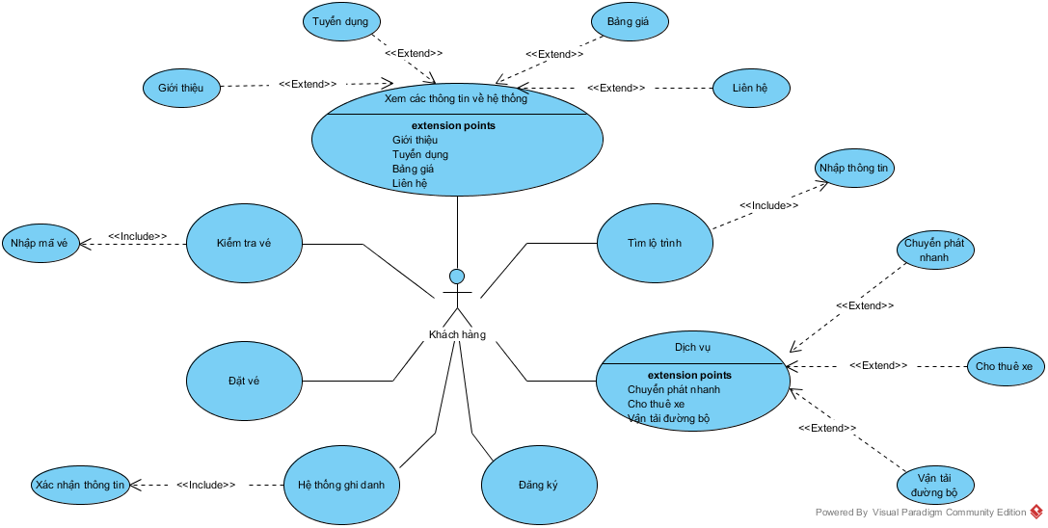
Mô hình hóa yêu cầu
Notes:
Đây là mô hình use case theo hướng khách hàng ở giao diện trên trang chủ
Đó là những chức năng chính của hệ thống
--Giới thiệu sơ khảo các chức năng này
--Phần giao diện chút nữa sẽ show lúc cuối
--Từ use case này ta sẽ đi sâu vào một use case để mô tả ta chọn use case đặt vé

Slide 10
Use case chức năng đặt vé
Hành động của tác nhân | Phản ứng của hệ thống
1.Chọn menu đặt vé | 2.Hiển thị form chọn chuyến đi
3.Chọn điểm đi,điểm đến,thời gian trên giao diện đặt vé | --------------------------------------
4.Nhấn nút tìm chuyến đi | 5.Kiểm tra nội dung nhập liệu,nếu đúng thì hiển thị ra kết quả các chuyển đi theo nhu cầu,nếu không đúng thì yêu cầu chọn lại.
6.Xem thông tin các chuyến đi ( giá vé,giờ xuất bến,tên xe,…) | --------------------------------------
7.Chọn chuyến đi phù hợp,nhấn đặt vé bên cạnh thông tin | 8.Hiển thị form lấy thông tin khách hàng để liên hệ
9. Nhập thông tin theo gợi ý,hướng dẫn | --------------------------------------
10.Nhấn gởi thông tin | 11.Kiểm tra thông tin nhập liệu,nếu đúng theo các yêu cầu thì xuất ra bảng thông tin xác nhận với người dùng.Nếu thông tin sai thì yêu cầu người dùng nhập lại.
12.Xác nhận thông tin hiển thị có đúng không | --------------------------------------
13.Nếu đúng nhấn xác nhận,nếu sai nhấn sửa đổi hoặc hủy vé | 14.Nếu xác nhận thì thực hiện lưu thông tin đặt vé vào database,và chuyển qua bộ phận chuyển phát,vận chuyển.Nếu sửa đổi thì quay lại thông tin nhập liệu.Nếu chọn hủy vé thì quay lại tìm kiếm chuyến đi.
-Mục đích: Thao tác với chức năng đặt vé trên giao diện hệ thống.
-Tác nhân: Người dùng hệ thống (khách hàng).
-Luồng sự kiện chính:
Notes:
Đầu tiên ta nói về phần đặc tả use case là một trong những phần quan trọng để xây dựng được những phần về sao như vẽ các activity diagram hoặc sequence diagram

Slide 11
Use case chức năng đặt vé
Luồng sự kiện thay thế:Nếu nhập sai các thông tin yêu cầu thì hệ thống yêu cầu nhập lại.
Điều kiện trước: Các dữ liệu form không bỏ trống và đúng yêu cầu.
Điều kiện sau:Trả về kết quả khi đã thực hiện chức năng đặt vé.Nếu vé đặt thành công thì xuất ra thông tin vé đã đặt(bao gồm mã vé cho khách hàng dễ kiểm tra).Nếu vé đặt không thành công thì báo cho người dùng biết để thực hiện lại theo lỗi đã báo.

Slide 12
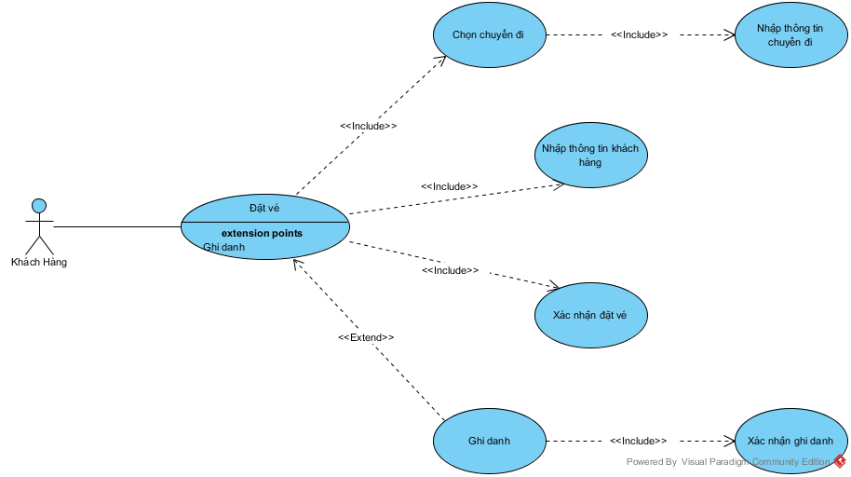
Use case
Notes:
Từ giao diện của hệ thống tác nhân là khách hàng sẽ chọn menu tìm kiếm hệ thống sẽ show ra form để người dùng nhập liệu thông tin cần thiết từ đó hệ thống sẽ phản hồi kết quả có hay không có chuyến đi

Slide 13
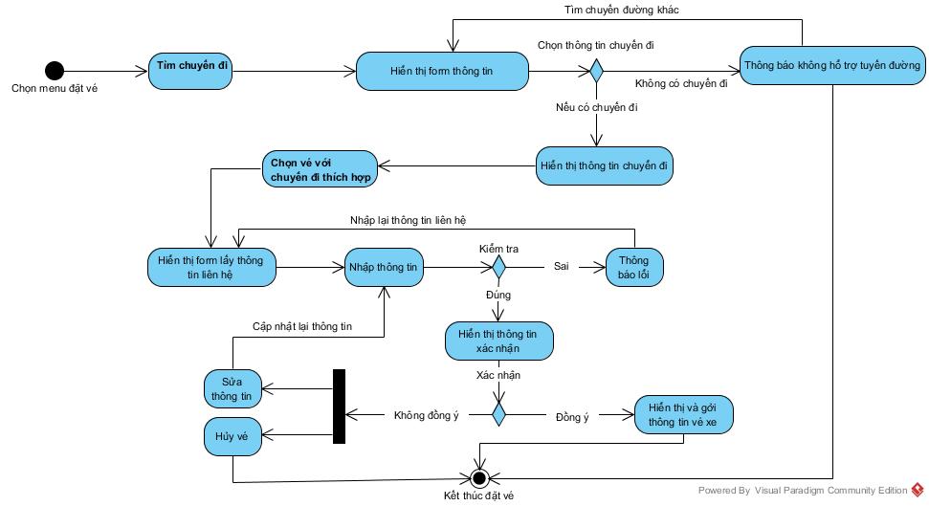
Activity diagram
Notes:
Từ use case trên ta sẽ vẽ được ngay sơ đồ hoạt động dựa vào luồng sự kiện chính
--Từ mô hình trên nói sơ về đường đi

Slide 14
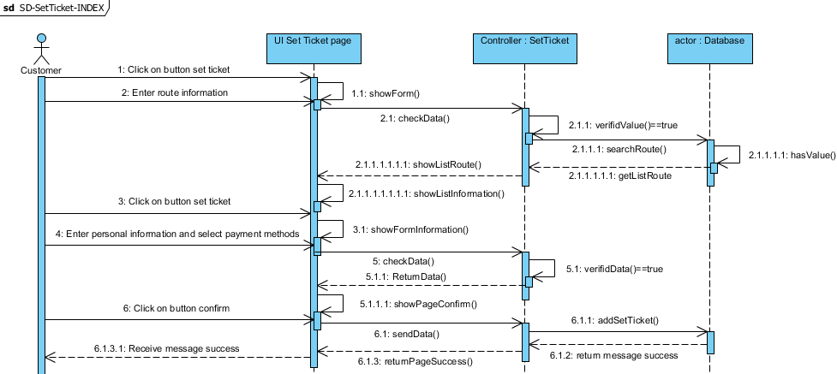
Biểu đồ trình tự (sequence diagram)
Notes:
Tiếp theo ta sẽ vẽ được biểu đồ trình tự.Trên đây là biểu đồ trình tự theo luồng sự kiện chính và xãy ra khi các luồng dữ liệu đúng.Nghĩa là chỉ vẽ đi theo một chiều đúng.

Slide 15
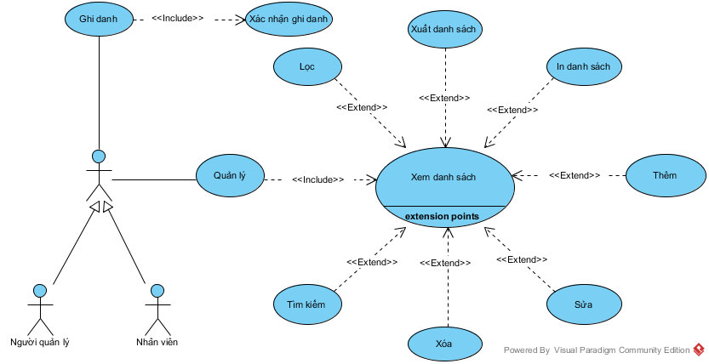
Mô hình hóa yêu cầu
Notes:
Trên đây là mô hình use case tổng quát ở phần quản trị,dành cho nhân viên hoặc admin.
--Nói sơ về các chức năng
--CHọn một chức năng để vẽ,chức năng thêm đối tượng

Slide 16
Đặc tả usecase chức năng thêm
Mục đích: Cho nhà quản trị thêm đối tượng vào database.
Tác nhân: Người quản lý(nhân viên,quản trị).
Mô tả chung: Người dùng phải đăng nhập vào hệ thống với tài khoản admin. Thông qua đó thực hiện các chức năng thêm đối tượng.
Luồng sự kiện chính:
Hành động của tác nhân | Phản ứng của hệ thống
1.Chọn chức năng thêm | 2.Hiển thị form nhập thông tin
3.Nhập thông tin,nhấn nút thêm | 4.Kiểm tra thông tin nhập liệu có phù hợp với yêu cầu hệ thống không.
------------------------------------------ | 5.Thông báo cho người dùng là thêm thành công,hiển thị danh sách sau khi thêm.(Nếu bước 4 không thành công thì yêu cầu người dùng nhập lại)

Slide 17
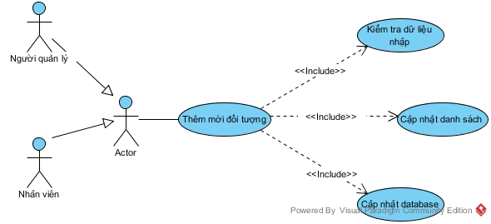
Đặc tả usecase chức năng thêm
Luồng sự kiện thay thế: Nếu đăng nhập sai tài khoản admin sẽ báo lỗi và yêu cầu đăng nhập lại với số lần hạn chế.
Điều kiện trước: Người dùng đã đăng nhập đúng bằng tài khoản admin.
Điều kiện sau:Thông báo cho người đã thao tác thành công,hoặc không thành công.

Slide 18
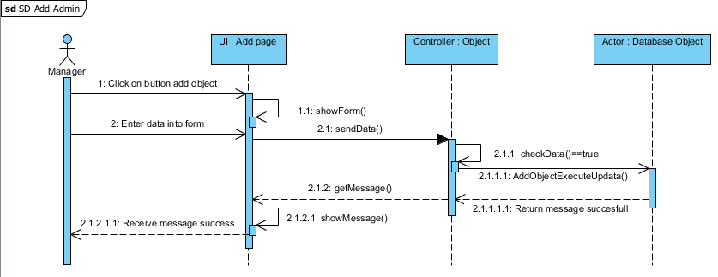
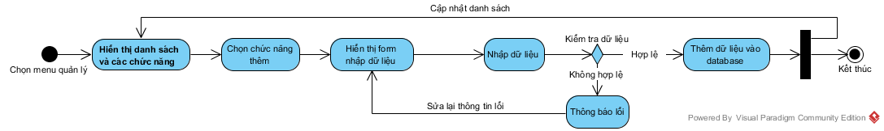
Biểu đồ hoạt động và trình tự

Slide 19
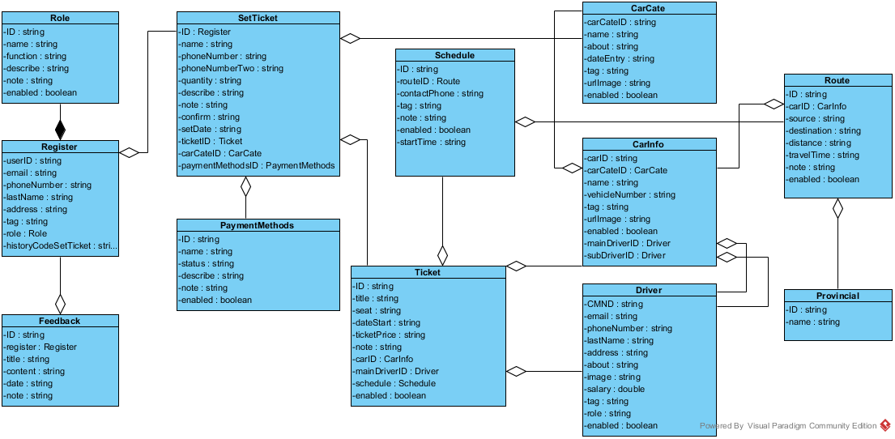
Biểu đồ lớp chi tiết
Notes:
Từ các biểu đồ vẽ (đặc biệt là mô hình khái niệm) và biểu đồ trên kết hợp với những chức năng cần thiết của hệ thống,ta cần xác định những đối tượng tham gia vào project và tiến hành thiết kế biểu đồ lớp

Slide 20
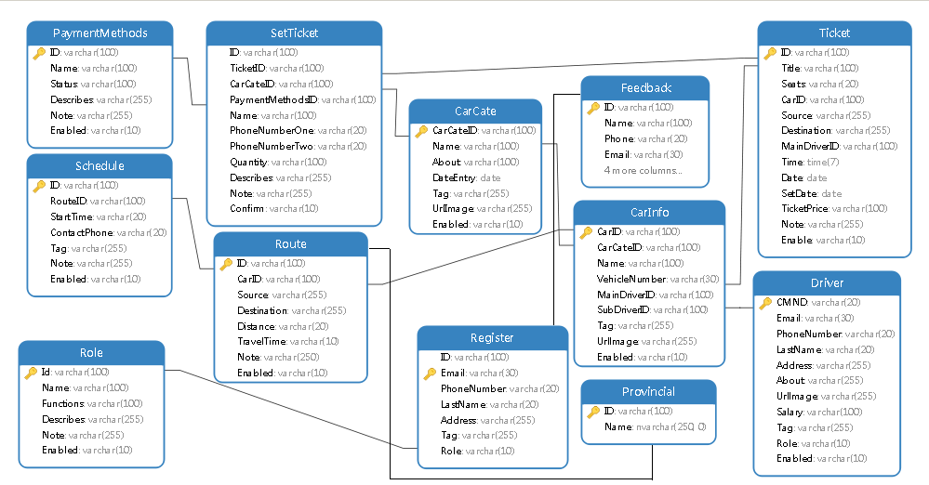
Thiết kế database
Notes:
Từ đó ta ánh sạ qua database,kết hợp với những ràng buộc cơ bản các khóa chính khóa ngoại

Slide 21
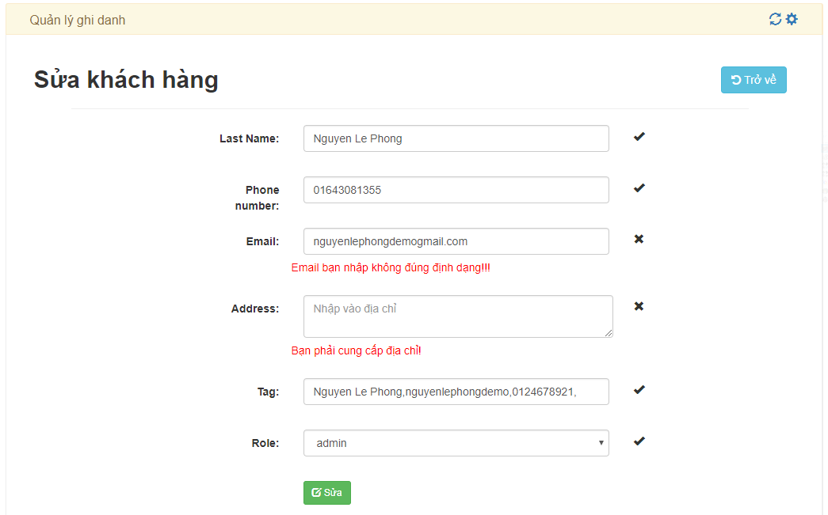
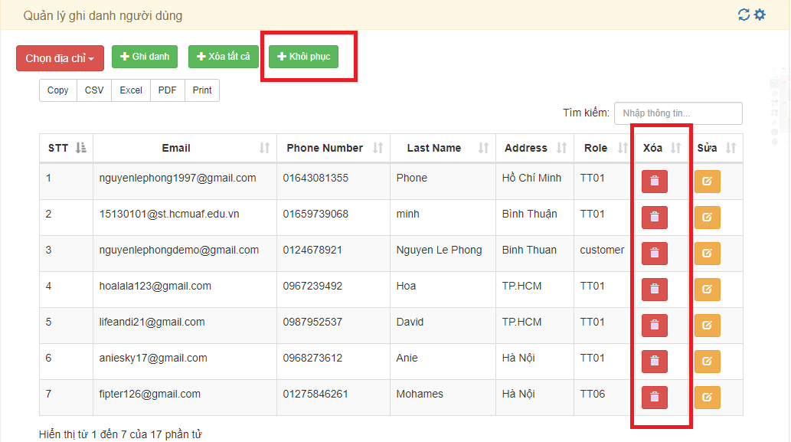
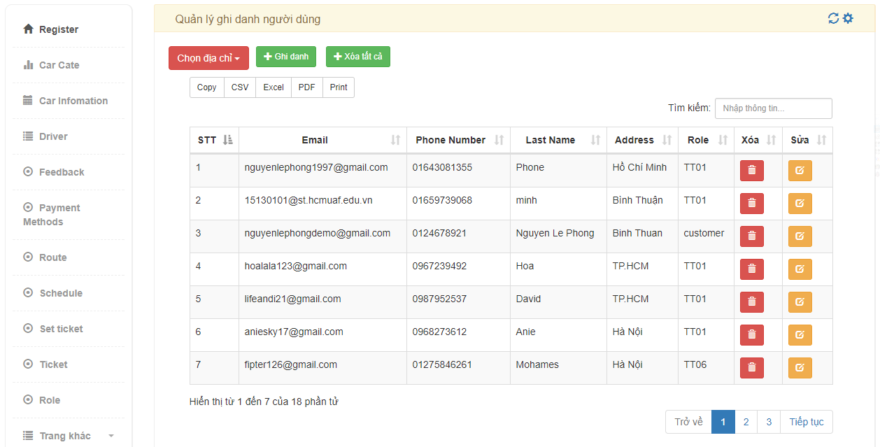
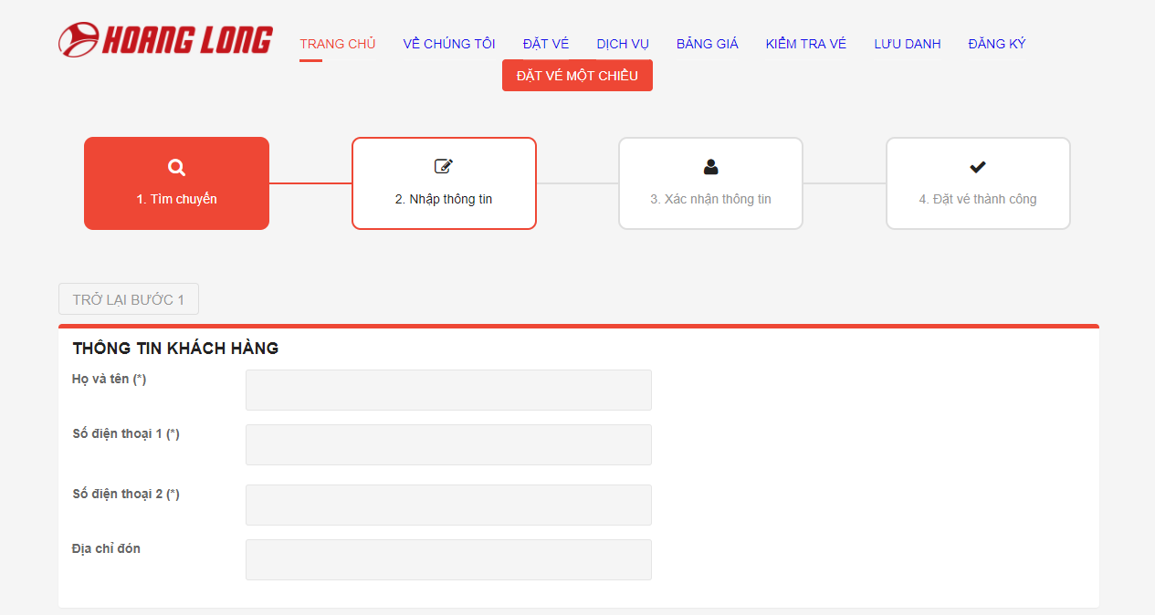
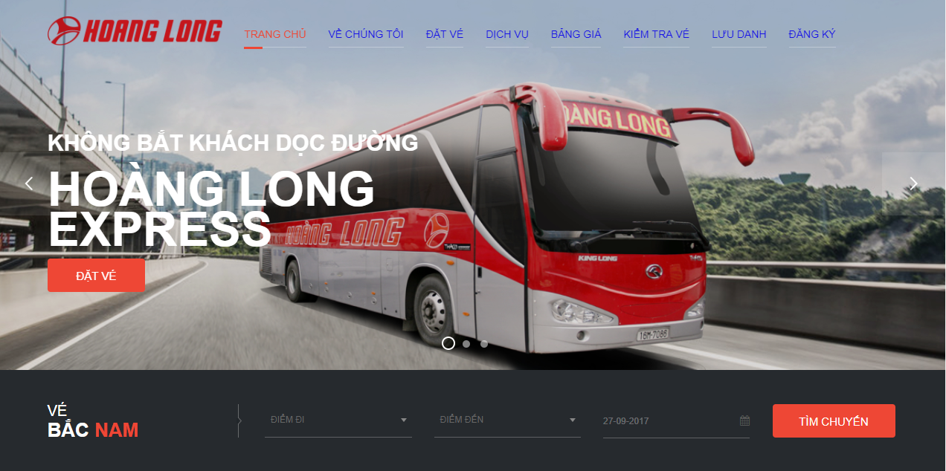
Thiết kế giao diện
Notes:
1.Mục tiêu của thiết kế giao diện:
- Người dùng cảm thấy đẹp mắt.
- Đơn giản, dễ sử dụng.
- Không tốn nhiều công sức thao tác.
- Không mất nhiều thời gian để học.
Thừa kế được các thói quen thao tác.
2.Một số nguyên tắc căn bản thiết kế giao diện.
-2.1 Khung giao diện (Layout). Ví dụ như ở giao diện trang chủ, trên là header hướng người dùng tới chức năng,phía dưới là tin tức websites,dưới nữa là các thông tin cơ bản của nhà xe
-2.2 Gợi lên nội dung (Content awareness).
Ví dụ như các trang đăng ký đăng nhập
Một số áp dụng của nguyên tắc này:
+Có tiêu đề rõ ràng.
+Dấu hiệu cho thấy NSD đang ở đâu.Thẩm mỹ (Aesthetics).
2.3 Thẩm mỹ (Aesthetics).
Để giao diện được đẹp mắt, cẩn thận khi:
- Trình bày logo tổ chức, các tiêu đề.
- Phân phối các khoảng trắng.
- Dùng phối hợp các màu sắc.
- Canh thẳng hàng các vùng, các mục tin.
- Phân bố các khu vực, các vùng.
- Chọn phông chữ, kích cỡ chữ, màu chữ.
- Chọn màu hay hình làm nền cho chữ.
-2.4 Kinh nghiệm người dùng (User experiences)
giao diện cần có các giải thích hoặc hướng dẫn, các thực đơn của màn hình giao tiếp cần có đủ các chức năng.
Ví dụ ở các form lấy thông tin có chú thích hướng dẫn đặt vé từng bước
-2.5 Nhất quán (Consistency).
NSD có thể tương tác với một phần của HT và sau đó biết cách tương tác với phần còn lại → NSD giảm thời gian học.
Ví dụ ở các chức năng quản lý,khi thực hiện một chưc năng sẽ biết hết các chức năng còn lại
*Sự nhất quán diễn ra ở nhiều khía cạnh:
- Các biểu tượng điều khiển, di chuyển.
- Các thuật ngữ, tiêu đề, logo.
- Hình thức biểu mẫu, báo cáo, màn hình.
2.6 Người dùng ít tốn sức (Minimal user effort).
Ví dụ ở những form có dùng các tab để di chuyển form nhập nội dung cần thiết nhanh chóng mà không cần dùng chuột

Slide 22
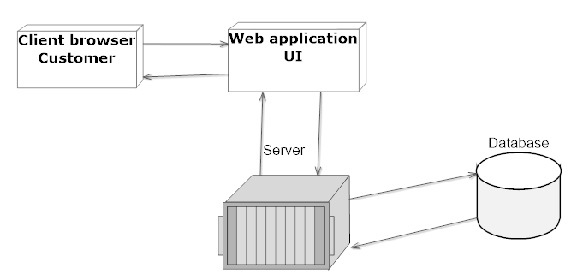
Mô hình triển khai (Deployment diagram)

